Slide 1
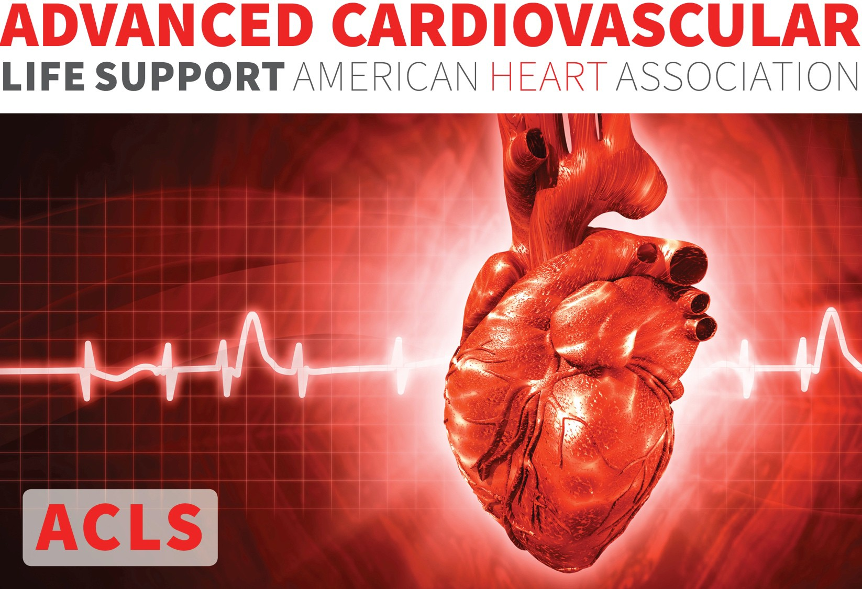



BARI
Sala Riunioni - Meeting Room
05-06 Novembre 2024
ore 8.30-17.30
Descrizione del corso
Il corso ACLS Provider di American Heart Association permette di acquisire le abilità necessarie per la gestione avanzate delle emergenze cardiovascolari, ed è rivolto sia ai membri del team, sia al leader.
Nel corso ACLS, le competenze si apprendono in sessioni plenarie e in stazioni di lavoro a piccoli gruppi, in cui sono presentati scenari basati su casi.
Programma
Il corso ha una durata di 2 giorni (16 ore) con il seguente programma:
competenze di supporto vitale di base;
riconoscimento e gestione precoce degli arresti respiratori e cardiaci;
riconoscimento e gestione precoce delle condizioni di periarresto;
gestione avanzata delle vie aeree e relativa farmacologia;
gestione delle sindromi coronariche acute e dello stroke;
efficace capacità comunicativa come team leader o membro del team;
Dinamiche di un team efficiente di rianimazione.
Destinatari
Operatori sanitari (medici ed infermieri) gestiscono l'arresto cardiopolmonare e emergenze cardiovascolari.
che altre
Requisiti consigliati:
BLS HCP in corso di validità
Per le esercitazioni pratiche il rapporto discenti : manichini : istruttore è di 6 : 2 : 1.
a richiesta 50 crediti ECM in FAD
50,00 € IVA ESCLUSA
450,00 €
IVA ESCLUSA
Ai partecipanti che supereranno il corso verrà rilasciato il brevetto internazionale American Heart Association.
studenti e specializzandi
350,00 €
IVA ESCLUSA
Per informazioni ed iscrizioni:
Vita - 329 3141398‬
Danierla – 329 3737094
minervaformazione.info@gmail.com
iscrizioni online: https://www.minervaform.it

